Slide 1


Los artículos
IGNACIO PEREIRA LAVOZ
FONOAUDIOLOGO
“ESCUELA DE LENGUAJE LAUDELINA ARANEDA “

Slide 2
Instrucción
En esta actividad nuestros niños deberán asociar un articulo indefinido a la imagen entregada
Para lo cual los padres deberán dar la siguiente instrucción a sus hijos.
Instrucción para nuestros niños: Ahora, realizaremos una actividad, debes estar muy atento(a). Te mostrare unas imágenes y te diré algo sobre ellas y tu deberás apuntar con tu dedo la imagen correcta,.
¿Estas Listo? Comencemos !

Slide 3
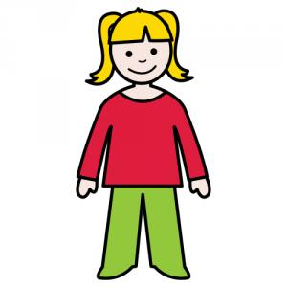
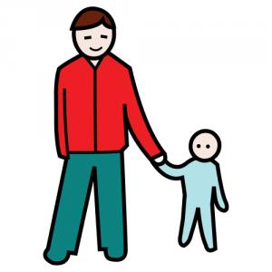
Muestra UNA

Slide 4

¡MUY BIEN!

Slide 5
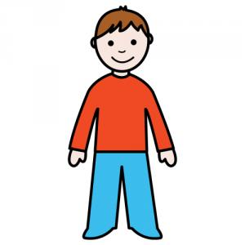

Muestra UN

Slide 6
¡MUY BIEN!

Slide 7
Muestra UNas

Slide 8
¡MUY BIEN!

Slide 9


Muestra UNos

Slide 10
¡MUY BIEN!

Slide 11


Muestra una

Slide 12
¡MUY BIEN!

Slide 13


Muestra un

Slide 14
¡MUY BIEN!

Slide 15
Muestra UNas

Slide 16
¡MUY BIEN!

Slide 17
Muestra unos

Slide 18
¡MUY BIEN!

Slide 19

Muestra UN

Slide 20
¡MUY BIEN!

Slide 21

Muestra una

Slide 22
¡MUY BIEN!

Slide 23

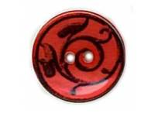
Muestra unos

Slide 24
¡MUY BIEN!

Slide 25
FIN

